Slide 1
Créer des
Dashboards
Créer des
Dashboards

Slide 2
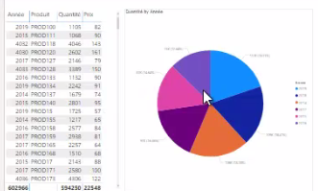
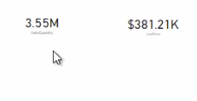
Creating Dashboards
Remarque : Ce laboratoire nécessite un compte Power BI Services avec des privilèges administrateur.
Commencez par charger le fichier SalesExcel.xlsx en tant que DataSet dans Power BI Service.
Chargez le DataSet dans l’éditeur de rapports au niveau de Power BI Services.
Ajoutez des visuels pour créer deux rapports de test à partir de ce DataSet.

Slide 3

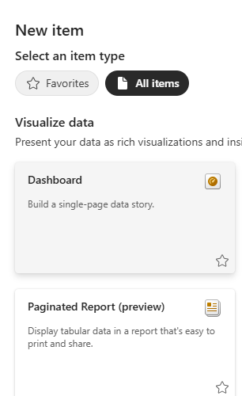
Creating Dashboards
Enregistrez les deux rapports dans l’espace de travail.
Cliquez sur le bouton au niveau de l’espace de travail, puis sélectionnez Dashboard.

Slide 4
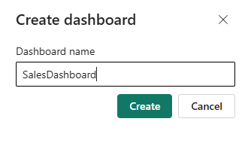
Creating Dashboards
Nommez le Dashboard.

Slide 5
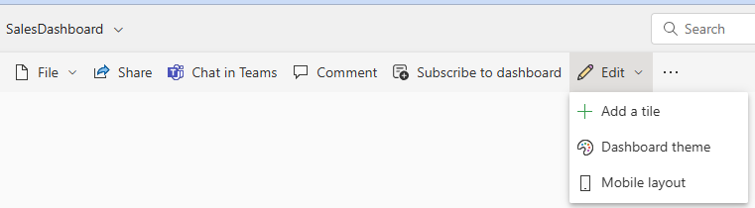
Creating Dashboards
Cliquez sur Edit, puis sur Add a tile.

Slide 6
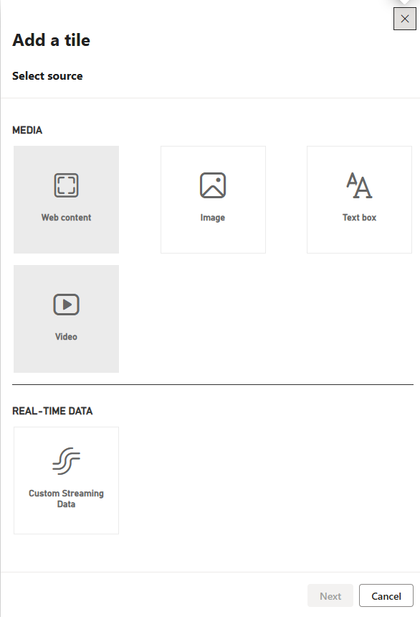
Creating Dashboards
Explorez les éléments pouvant être ajoutés au Dashboard.

Slide 7
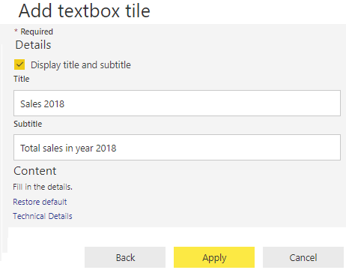
Creating Dashboards
Ajoutez un élément Text box pour insérer un titre.

Slide 8
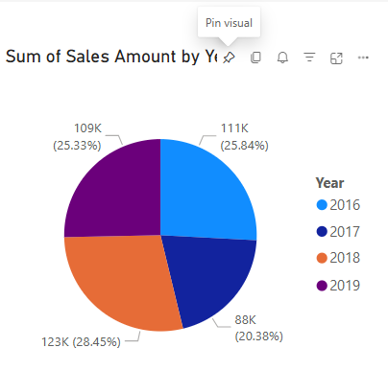
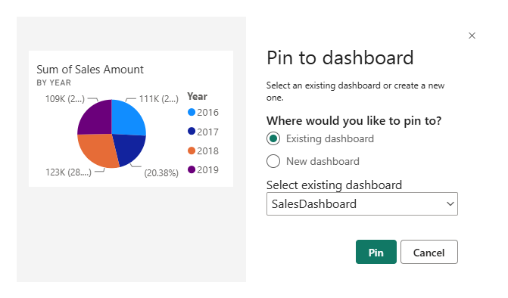
Creating Dashboards
Pour revenir à l’un des rapports et sélectionner un visuel, cliquez sur l’icône Pin the visual.
Sélectionnez le bouton radio Existing Visual, puis choisissez le Dashboard précédemment créé dans la liste déroulante Select existing dashboard.

Slide 9
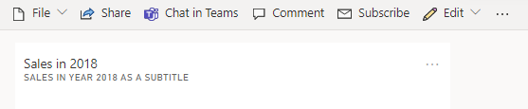
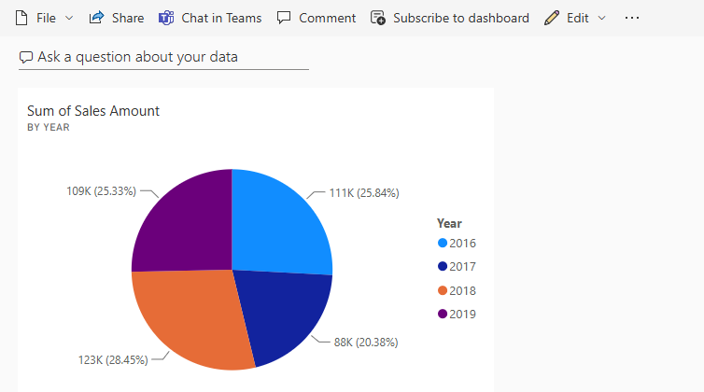
Creating Dashboards
Continuez à ajouter des visuels provenant de plusieurs autres rapports.
Parcourez le menu visible en haut de l’écran.
Before
After

Slide 10
Merci
Merci

